Slide 1

Mise en place d’une bibliothèque sur 3 sites.
Groupe DESMAREST

Slide 2

L’équipe informatique

Slide 3
Équipe
Thomas : Création des schémas
Thibault : Mise en place de l’accès VPN, Mise en place de l’HYPER V et des Virtual Machines
Dylan : Hébergement du site Web
Evan : Mise en place de l’active directory, DHCP et DNS

Slide 4
Objectifs
Un serveur principal gérant un Active Directory et une base de données via un Hyper V
Un serveur de Backup avec partage en Raid 1 a
Permettre l’accès VPN a distance pour le télétravail
Un serveur pour l’hébergement du site internet de la bibliothéque et de la base de données

Slide 5
Schéma physique et logique

Slide 6

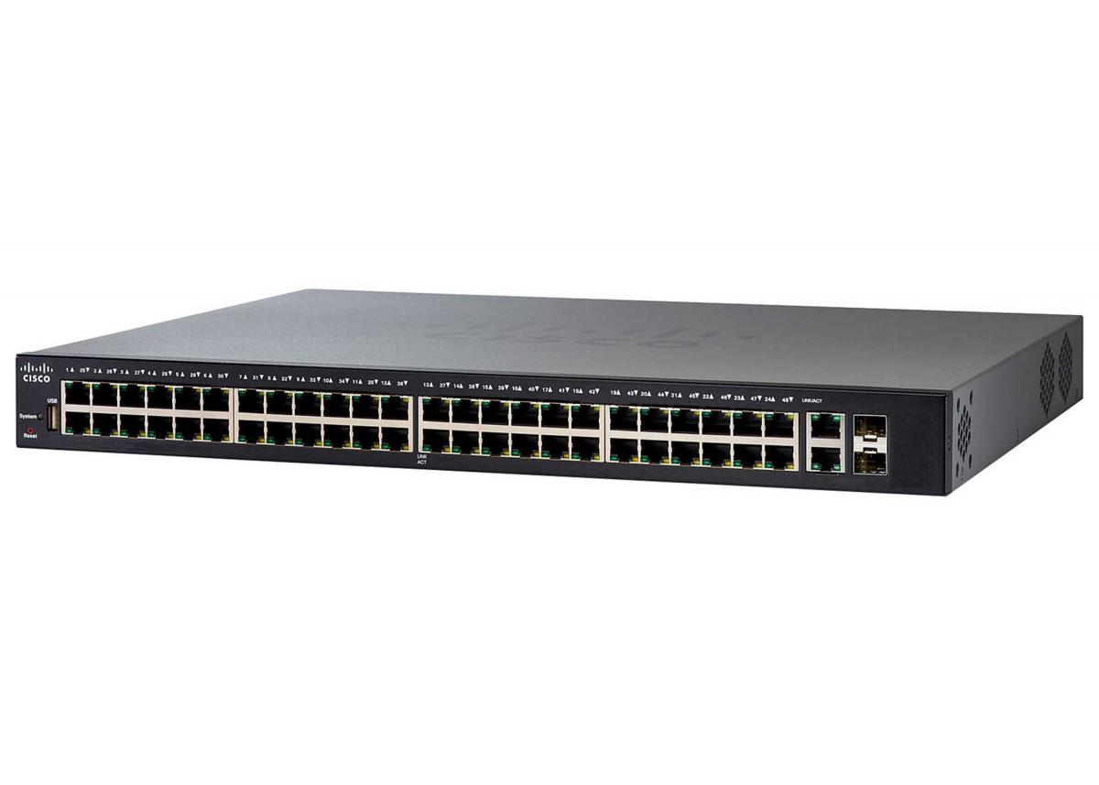
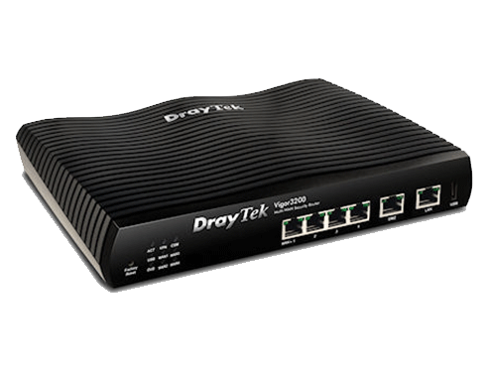

Serveur principal backup
des fichiers
VPN
Serveur Principal AD / DHCP / DNS Serveur WEB Serveur Database
VPN
VPN
VPN
VPN
Routeur + Firewall
Routeur + Firewall
Routeur + Firewall
VPN
VPN
VPN
Serveur
Backup 1
Serveur
Principal 1
Serveur WEB 1
Serveur
Database 1
Serveur Backup 2
Serveur Principal 2
Serveur WEB 2
Serveur Database 2
Serveur
Backup 3
Serveur
Principal 3
Serveur
WEB 3
Serveur
Database 3
Serveur de fichier
Site 1
Serveur de fichier
Site 2
Serveur de fichier
Site 3
192.168.10.1
192.168.10.2
192.168.10.3

Slide 8

Mise en place de l’Hyper V et des machines virtuelles

Slide 9
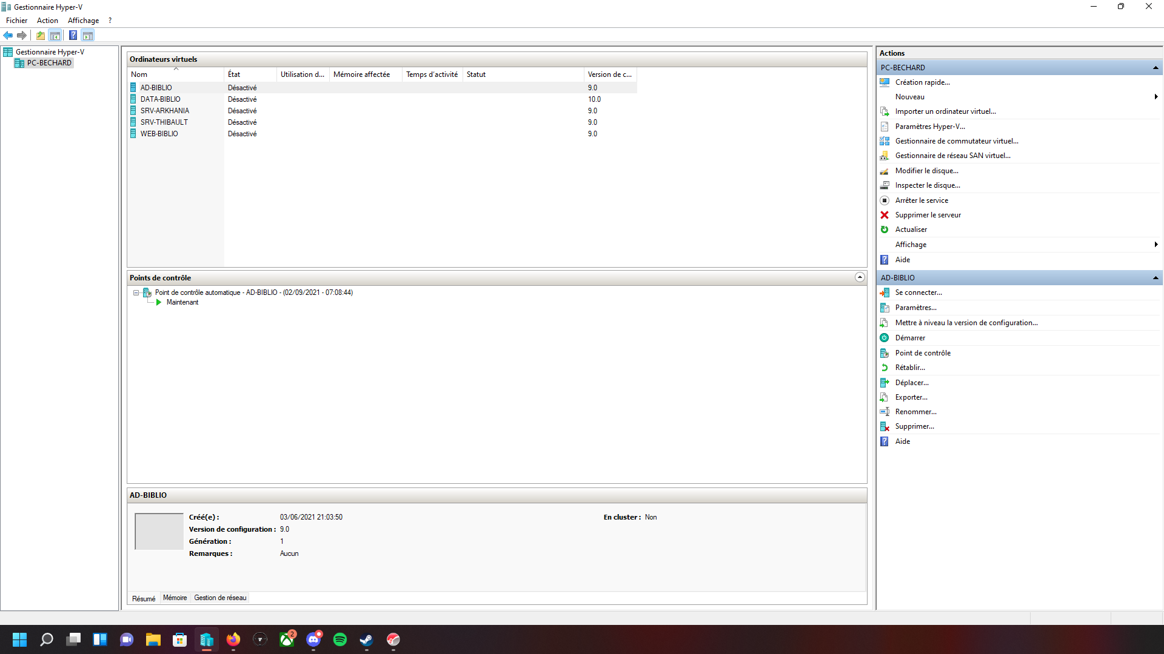
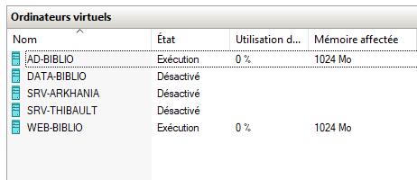
L’Hyper-V et les machines virtuelles
Serveurs :
AD-BIBLIO 192.168.10.3
WEB-BIBLIO 192.168.10.11
DATA-BIBLIO 192.168.10.2

Slide 10
Mise en place de la connexion extérieure via VPN

Slide 11
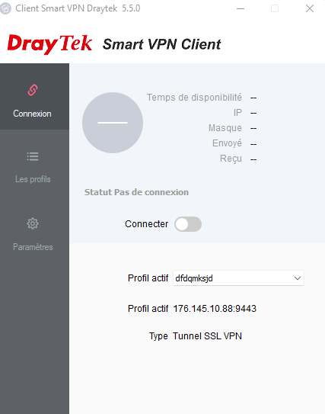
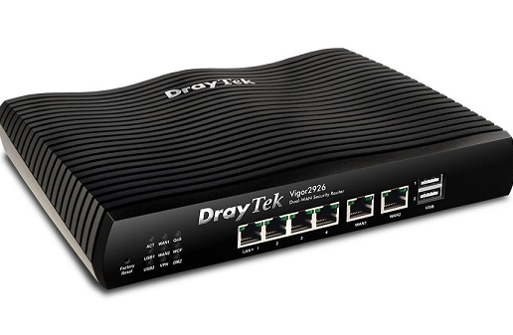
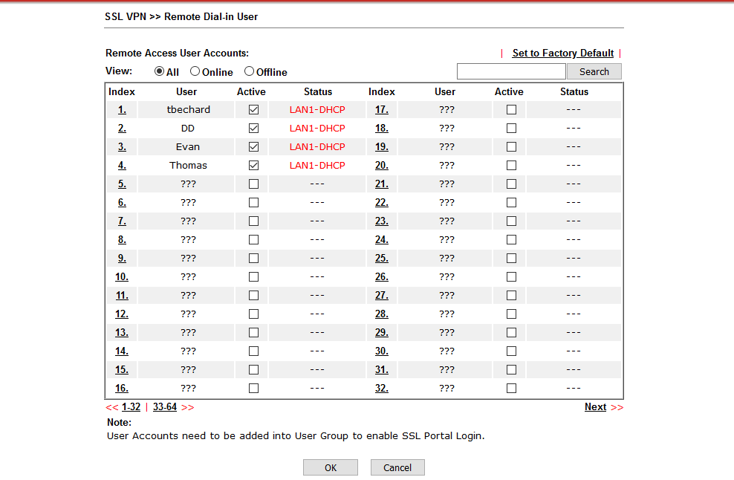
Accès VPN via Draytek Vigor 2926

Slide 12
Hébergement du site web

Slide 13
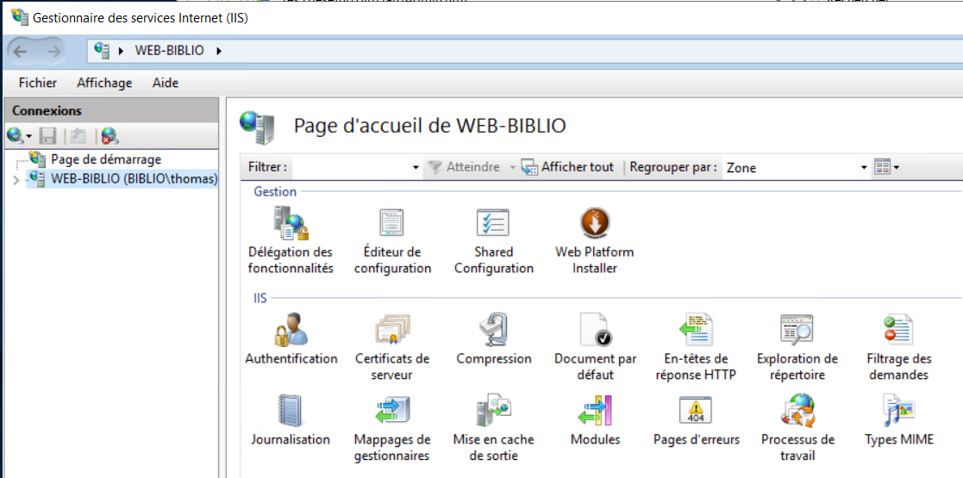
Mise en place de l'IIS et de l'extension PHP
Le rôle IIS (Internet Information Services) sur notre serveur web pour lire les formats html, CSS, …
Manque prise en charge PHP pour nos collègues programmeurs.
On installe via Web Platform installer > module PHP.
Ensuite on leur donne un accès à distance sur notre serveur pour l'hébergement du site.

Slide 14
Mise en place de l'Active Directory, du DNS et du DHCP

Slide 15

Mise en place de l'active directory
L'objectif principal d'Active Directory est de fournir des services centralisés d'identification et d'authentification à un réseau d'ordinateurs utilisant le système Windows, macOS et encore Linux.

Slide 16
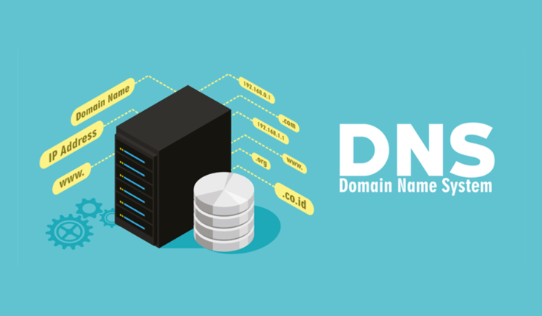
Mise en place du DNS
Le serveur DNS est un service dont la principale fonction est de traduire un nom de domaine en adresse IP.

Slide 17

Mise en place du DHCP
Le DHCP un protocole réseau dont le rôle est d’assurer la configuration automatique des paramètres IP d'une machine, en lui attribuant automatiquement une adresse IP et un masque de sous-réseau.

Slide 18
Ameliorations possibles et continuité

Slide 19
MERCI !

